Slide 1

Продвинутый HTML
Лекция 3

Slide 2
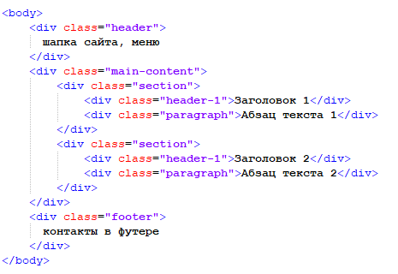
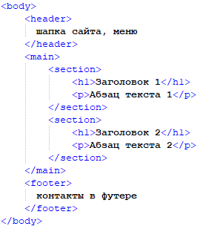
Семантический HTML
Предназначен для внесения смысла в верстку

Slide 3
Зачем это нужно?
Помочь роботам, поисковикам интерпретировать содержание страницы (в том числе и SEO)
Помочь слабовидящим работать с сайтом через программы-читалки
Помочь коллегам-разработчикам воспринимать ваш код
Следование стандартам

Slide 4
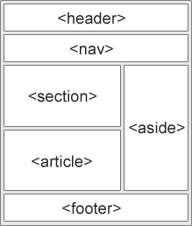
Семантические теги
<article> — независимый контент (пост, статья).
<aside> — боковая колонка, доп. информация.
<details> — скрытый блок по клику.
<figcaption> — подпись к <figure>.
<figure> — блок для медиа и подписи.
<footer> — подвал сайта/раздела.
<header> — шапка сайта/раздела.
<main> — основное содержимое страницы.
<mark> — выделение текста (жёлтый фон).
<nav> — навигационное меню.
<section> — логический раздел страницы.
<summary> — заголовок для <details>.
<time> — метка времени/даты.

Slide 5
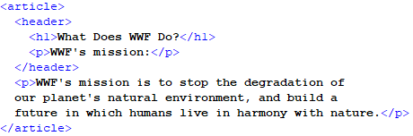
<header>
Не путать с <head>!
Предназначен для вводной части смыслового раздела или всего сайта.
Обычно содержит подсказки и навигацию. Чаще всего повторяется на всех страницах сайта.
Этих элементов может быть несколько на странице.

Slide 6
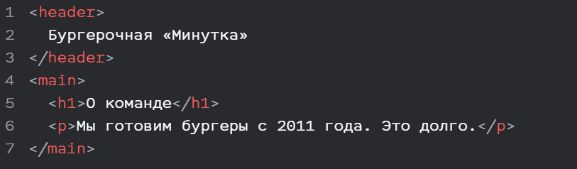
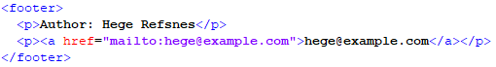
<footer>
Предназначен для заключительной части смыслового раздела или всего сайта, обычно содержит информацию об авторах, список литературы, копирайт и тд.
Чаще всего повторяется на всех страницах сайта.
Этих элементов может быть несколько на странице. Тег <footer> не обязан находиться в конце раздела.

Slide 7
<main>
Предназначен для основного и не повторяющегося на других страницах, содержания.
Должен быть один на странице, исходя из определения.
Типовая ошибка: включать в этот тег то, что повторяется на других страницах (навигацию, копирайты и так далее).

Slide 8
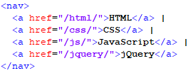
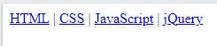
<nav>
Предназначен для отображения навигационного раздела со ссылками на другие страницы или другие части страниц (#якоря).
Используется для основной навигации, а не для всех групп ссылок.

Slide 9
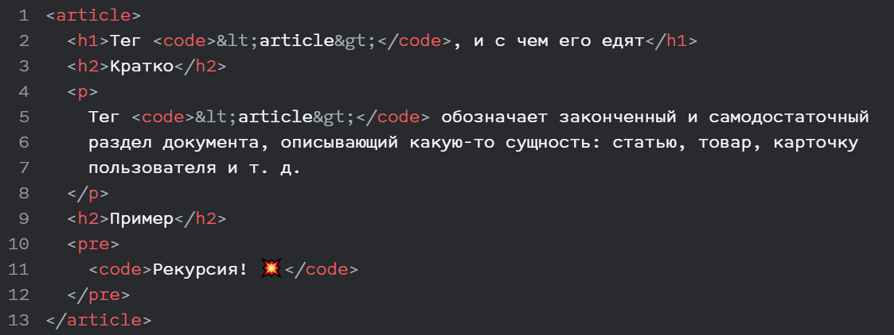
<article>
Предназначен для независимой, но отделяемой смысловой единицы верстки, например комментарий, твит, статья, виджет ВК и тд.
В нём желателен заголовок внутри.

Slide 10
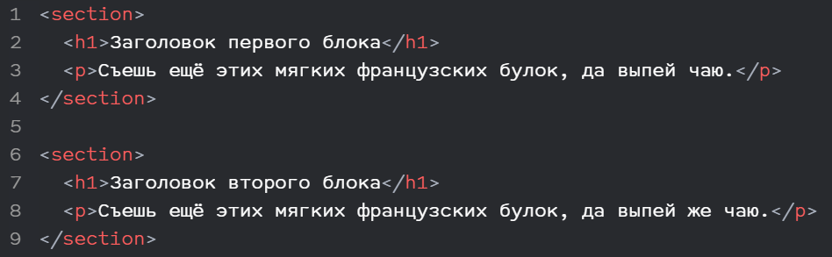
<section>
Предназначен для отображения смыслового раздела документа.
Однако он неотделяемый в отличии от <article>.
Здесь тоже желателен заголовок внутри

Slide 11
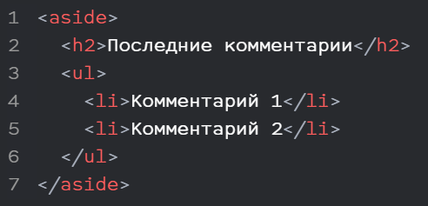
<aside>
Предназначен для отображения побочного или косвенного для страницы контента.
Он может иметь свой заголовок.
Может встречаться несколько раз на странице.
Типовая ошибка: размечать этим тегом основной контент.

Slide 12
Порядок применения
Крупные смысловые блоки на каждой странице сайта. Теги: <header>, <main>, <footer>.
Крупные смысловые разделы в блоках. Теги: <nav>, <section>, <article>, <aside>.
Заголовок всего документа и заголовки смысловых разделов. Теги: <h1>-<h6>.
Мелкие элементы в смысловых разделах. Списки, таблицы, демо-материалы, параграфы и переносы, формы, цитаты, контактная информация и прогресс.
Фразовые элементы. Изображения, ссылки, кнопки, видео, время и мелкие текстовые элементы.

Slide 13
Что такое Layout?
Одно из значений
Шаблонизированная, неизменная для всех страниц часть сайта.
Компоновка элементов страницы по дизайнерскому замыслу.

Slide 14
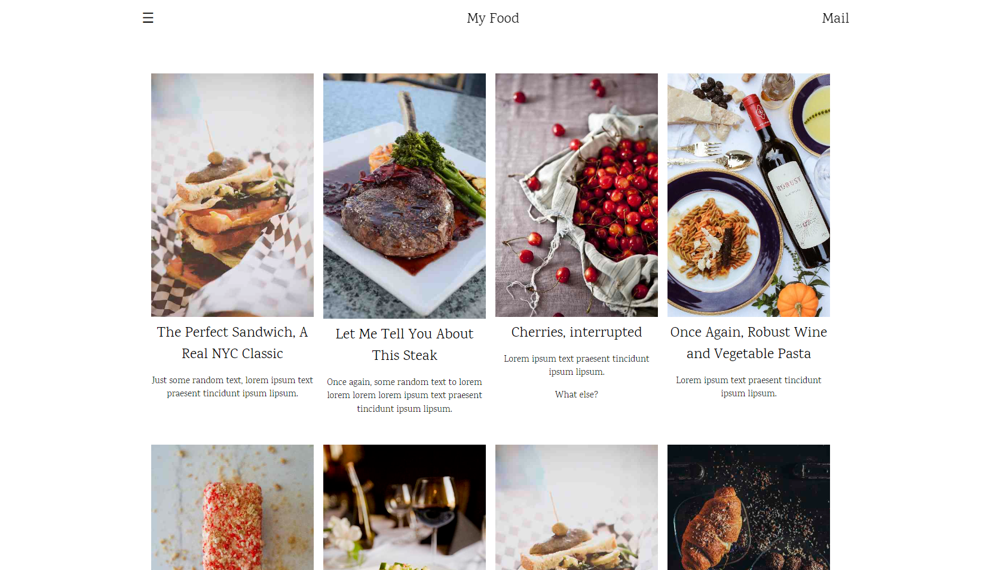
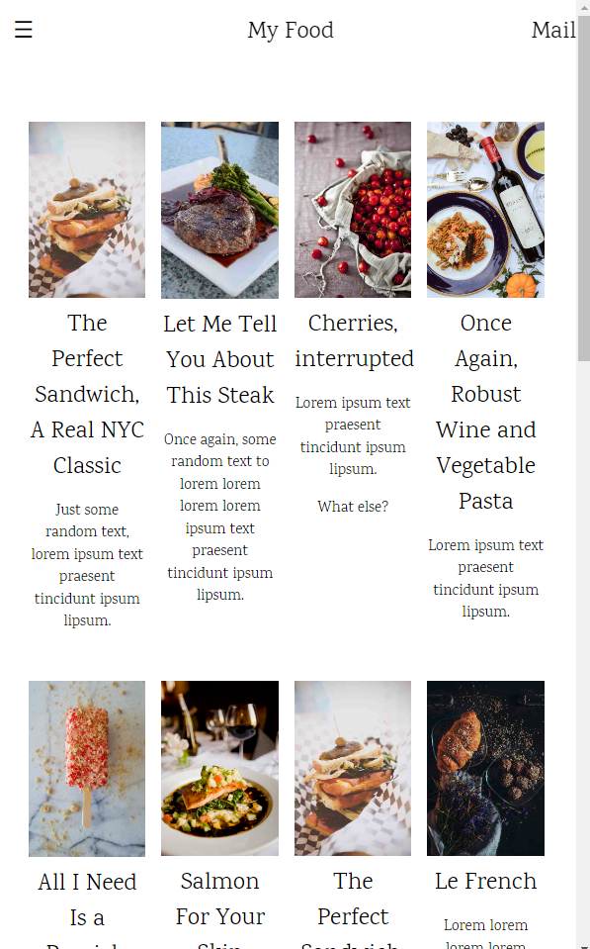
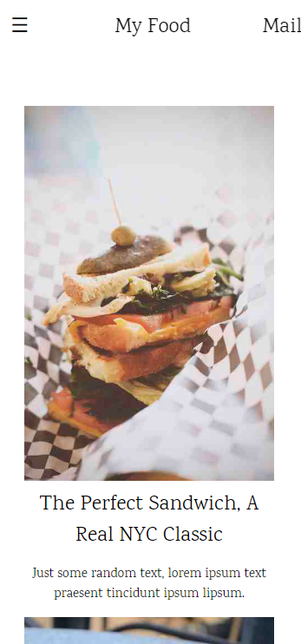
Как выглядит сайт на разных страницах

Slide 15
Подходы к верстке
Float | Clear
Flex
Grid
Фреймворки

Slide 16
FLOAT | CLEAR
Свойство float обозначает куда элементу прижиматься относительно своего контейнера. А с остальных сторон его можно обтекать.
none – по-умолчанию
left
right
inherit – наследовать от контейнера
Свойство clear – с какой стороны элемент запрещено обтекать.
Может отменять float.
none - отменяет действие clear
left - отменяет обтекание слева, другие элементы на этой стороне будут опущены вниз, и располагаться под текущим
right – отменяет обтекание справа
both – отменяет обтекание с обоих сторон
inherit – наследовать от контейнера

Slide 17
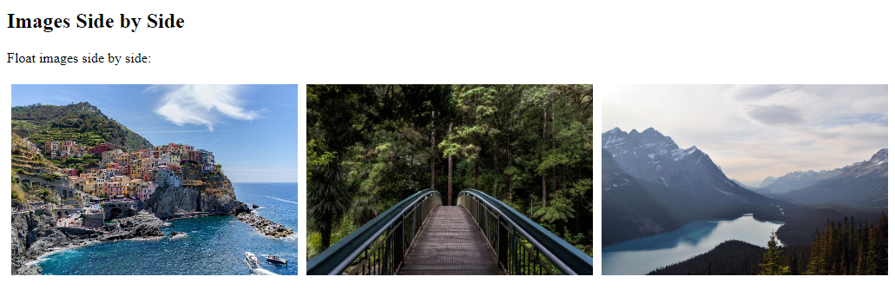
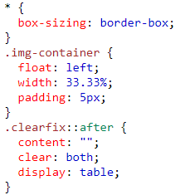
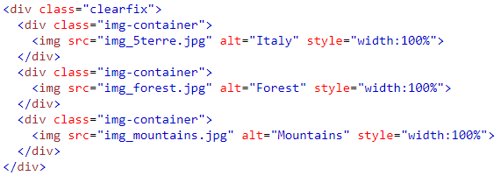
Примеры

Slide 18
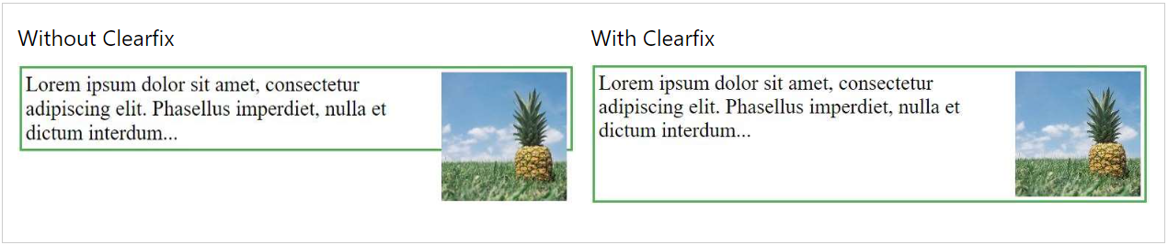
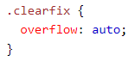
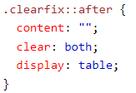
Лайфхак

Slide 19
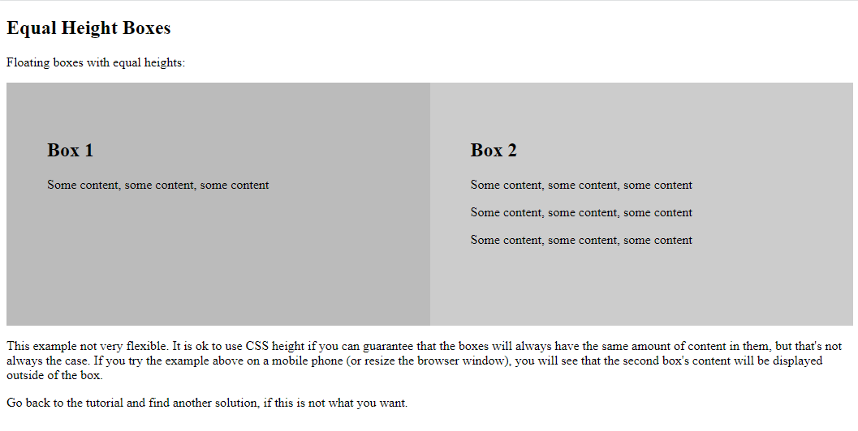
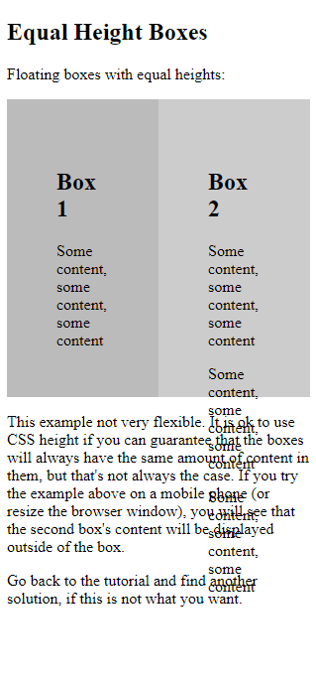
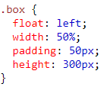
Ограниченность данного подхода

Slide 20
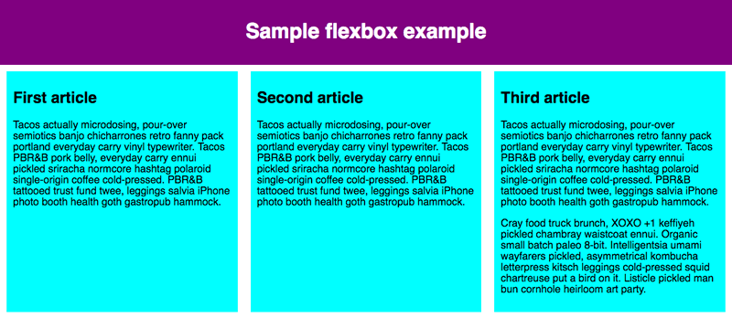
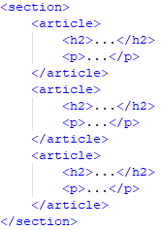
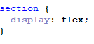
FLEXBOX

Slide 21
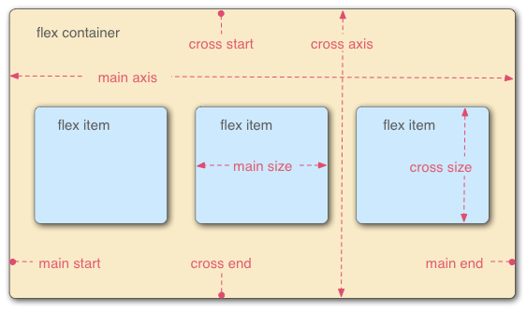
Свойства FLEX
Свойство flex-direction:
row
column
row-reverse
column-reverse

Slide 22
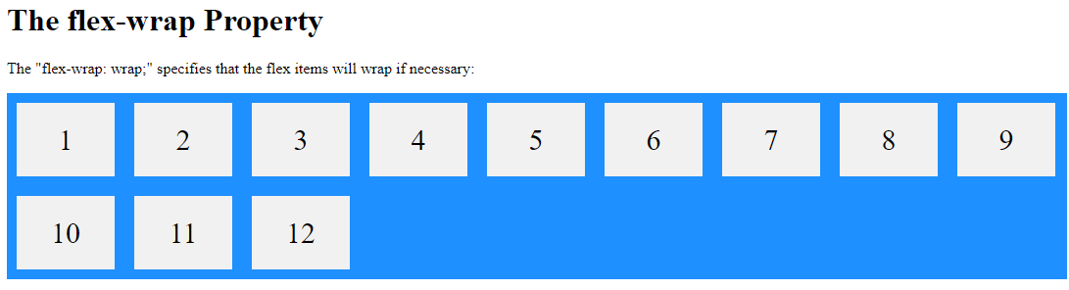
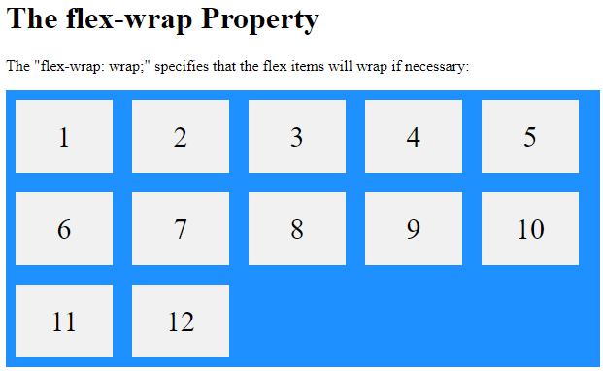
Свойства FLEX
Свойство flex-wrap:
wrap
nowrap
wrap-reverse
flex-flow = flex-diretion + flex-wrap

Slide 23
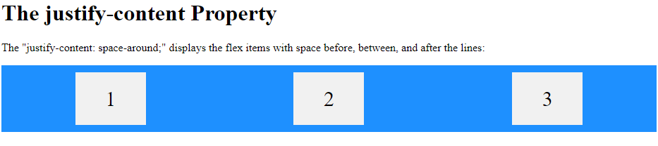
Свойства FLEX
Свойство justify-content:
center
start | flex-start
end | flex-end
left
right
stretch
space-around (вокруг)
space-between (между)
space-evenly (одинаково везде)

Slide 24
Свойства FLEX
Свойство justify-content:
center
start | flex-start
end | flex-end
left
right
stretch
space-around (вокруг)
space-between (между)
space-evenly (одинаково везде)

Slide 25
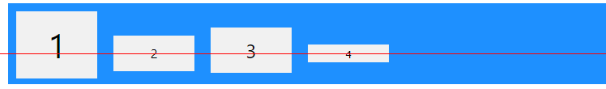
Свойства FLEX
Свойство align-items:
center
start | flex-start
end | flex-end
stretch
baseline

Slide 26

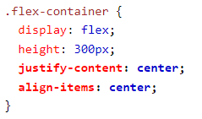
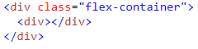
Идеальное центрирование

Slide 27
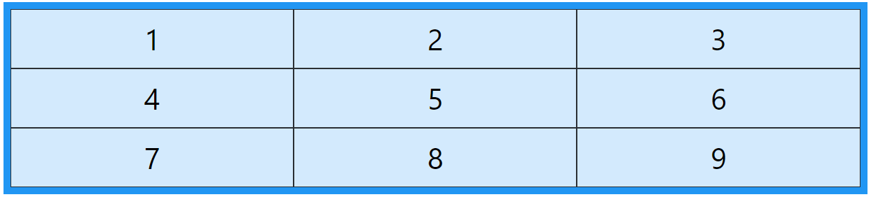
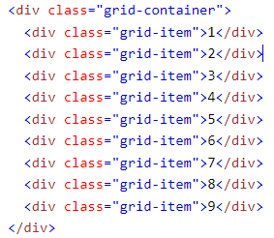
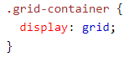
GRID

Slide 28
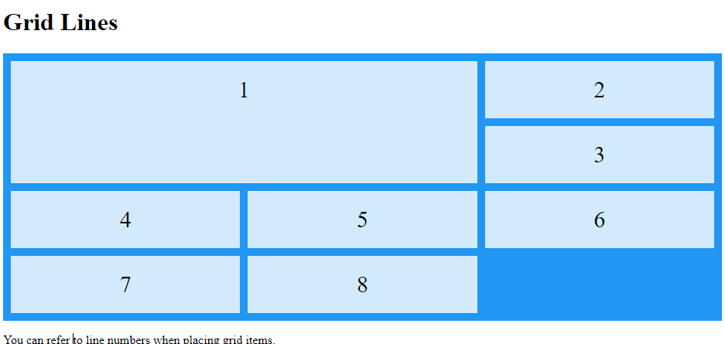
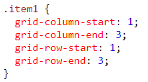
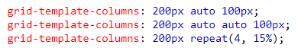
Свойства GRID
grid-template-columns
grid-template-rows
grid-gap | column-gap | row-gap
grid-column-start | grid-row-start
grid-column-end | grid-row-end

Slide 29
Так что? FLEX или GRID?
На основе содержимого
Удобнее для простых случаев
На основе содержимого
Удобнее для простых случаев

Slide 30
Использование фреймоврков
Bootstrap
Foundation
W3.CSS

Slide 31


Дополнительная литература
HTML для начинающих: вопросы и ответы / Хабр
Что такое SEO?

